Slide 1
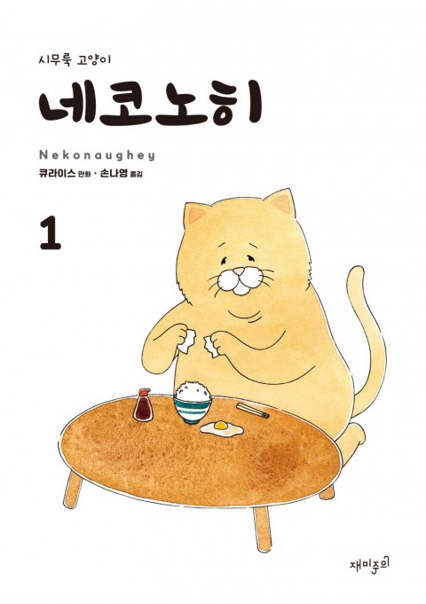

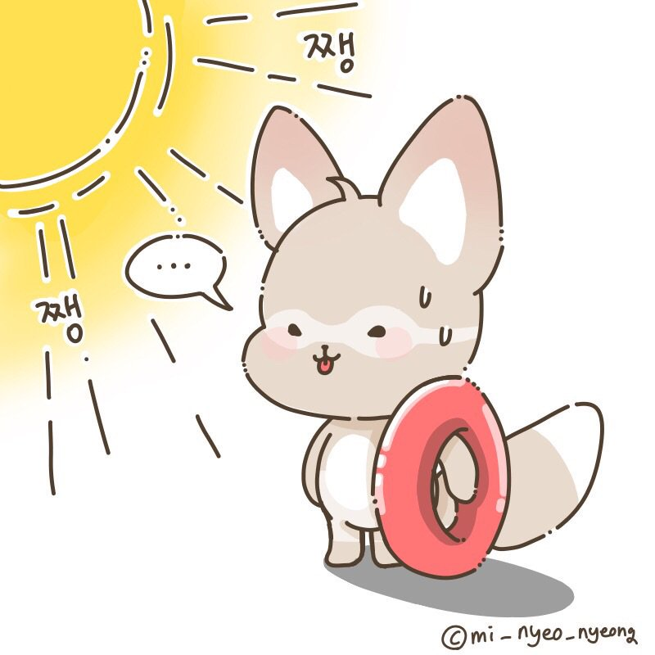
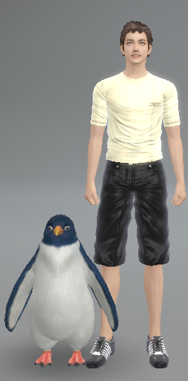
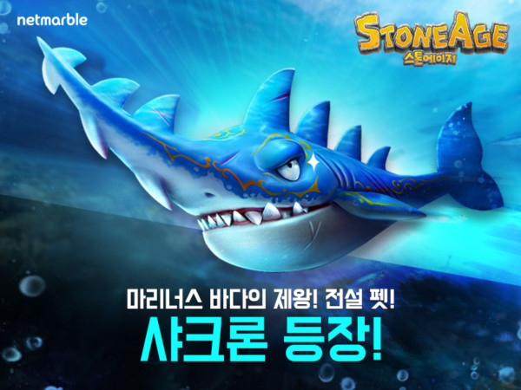
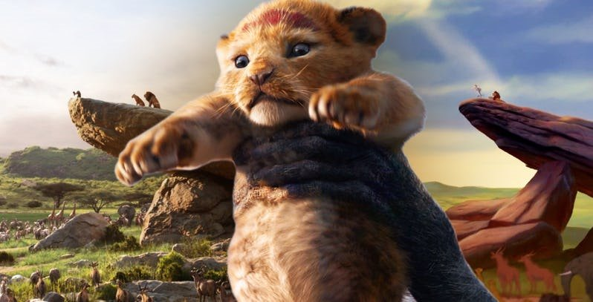
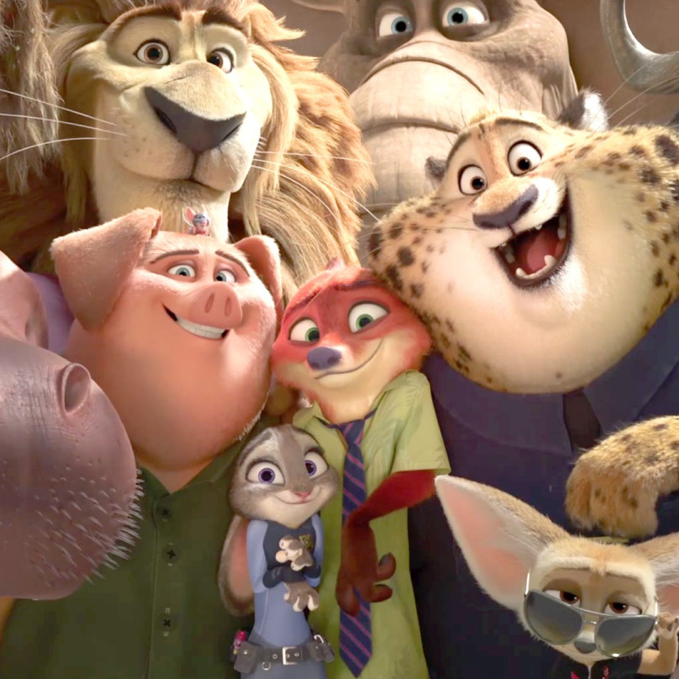
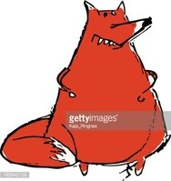
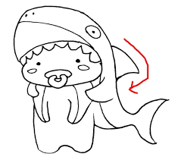
EDM DJ 터틀 - 사이즈
2족 보행을 하는 거북이
옷은 따로 입지 않고 있고, 몇가지 장신구만 착용하고 있으며 7성이 되었을 때 허공에 커다란 스피커가 거북이를 따라다닌다.
크기는 기존 펭귄과 동일한 크기를 지닌다.
사막여우 스타일.
쥬토피아 사기꾼 사막 여우
공갈꼭지를 들고 있다.
한손에 젖병 달린 낚시대를 들고 있다.
코알라, 앙골라 토끼, 고슴도치가 있음.
여름 방학 맞은 고양이? 똥배가 살짝 나와 있다.

Slide 2
여름 방학 곤충 채집 원숭이 꼬마 – 기본 형태
한손에는 잠자리 채를, 다른 한손에는 크고 두꺼운 곤충 사전을 들고 있고, 꼬리에는 채집한 곤충을 넣는 함을 들고 있다.
주위에 나비가 있으며 옷에는 풀과 꽃잎들이 붙어 있다.
상의만 입고 있고, 밀집모자/캡 모자를 쓰고 있다.
우퍼 스피커 2개
헤드폰
네온 선글라스
네온 무늬 마스크
팔찌 형 네온 클럽 티켓 & 네온 무늬가 들어간 손수건
결대로 서로 다른 네온 색이
번쩍이는 등딱지
네온 혁대
M
라이트 슈즈

Slide 3
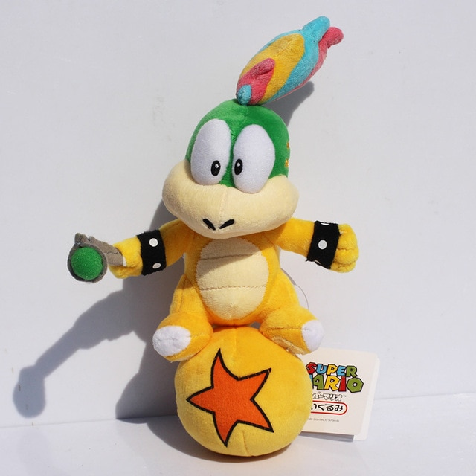
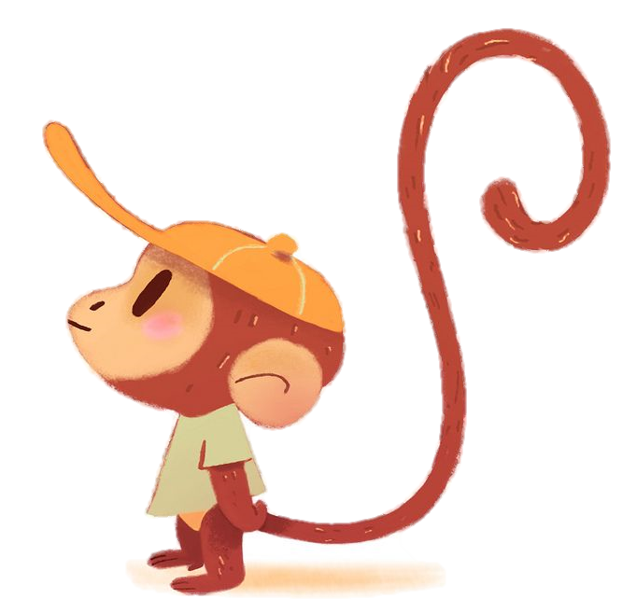
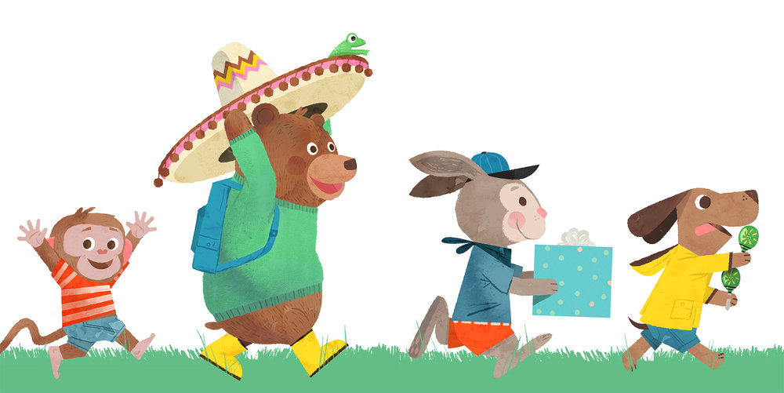
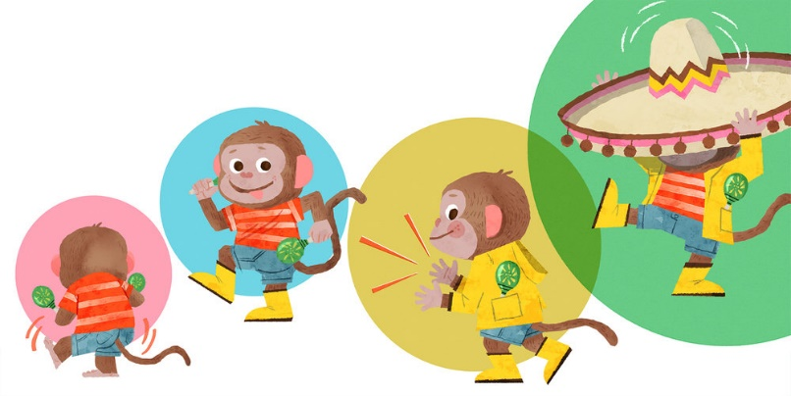
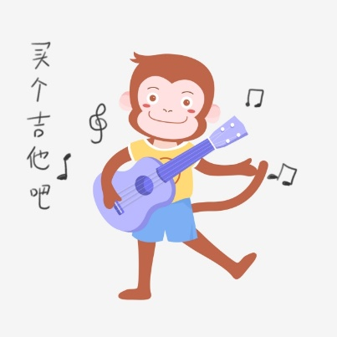
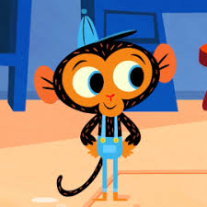
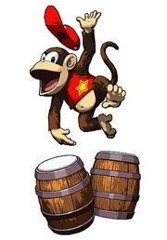
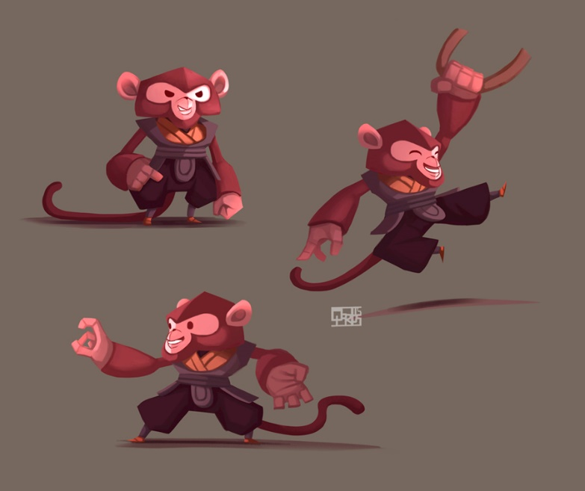
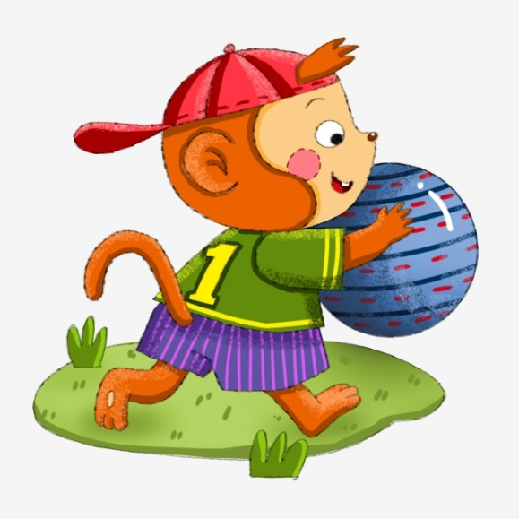
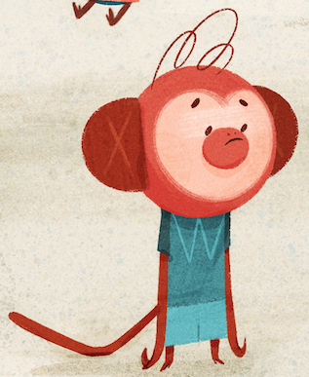
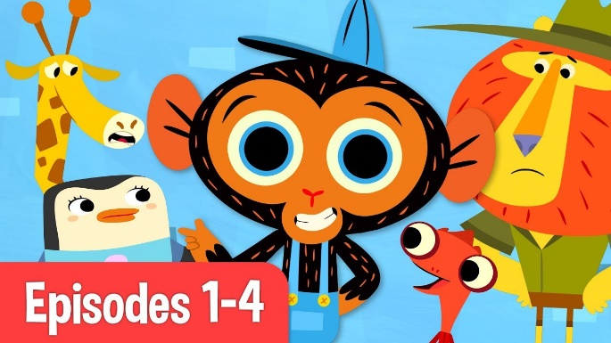
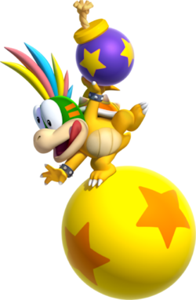
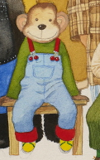
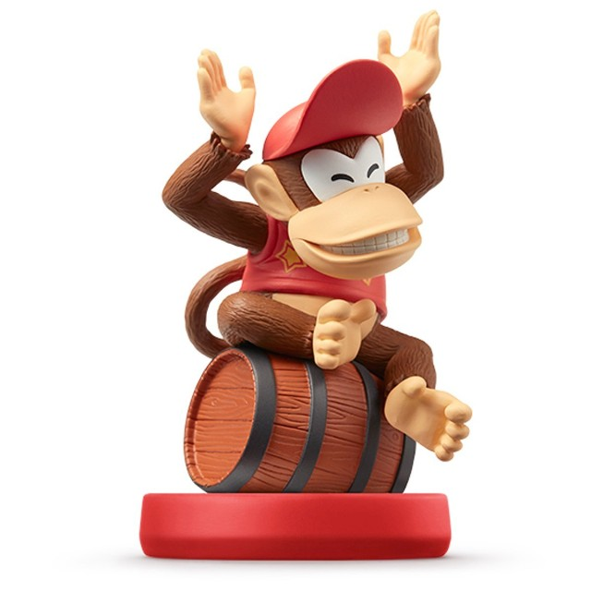
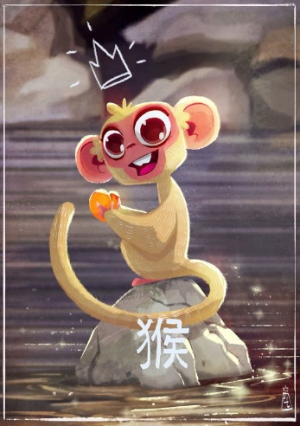
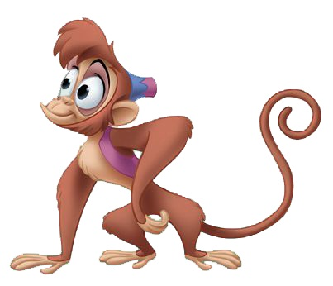
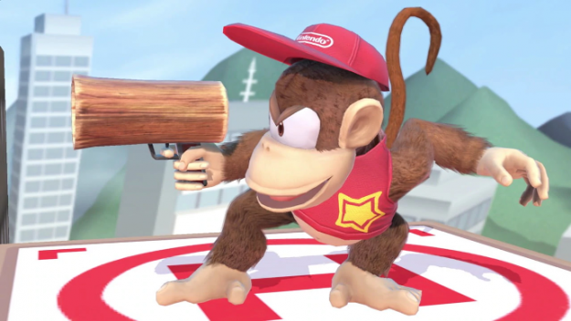
EDM DJ 터틀– 기본 형태 예시

Slide 4
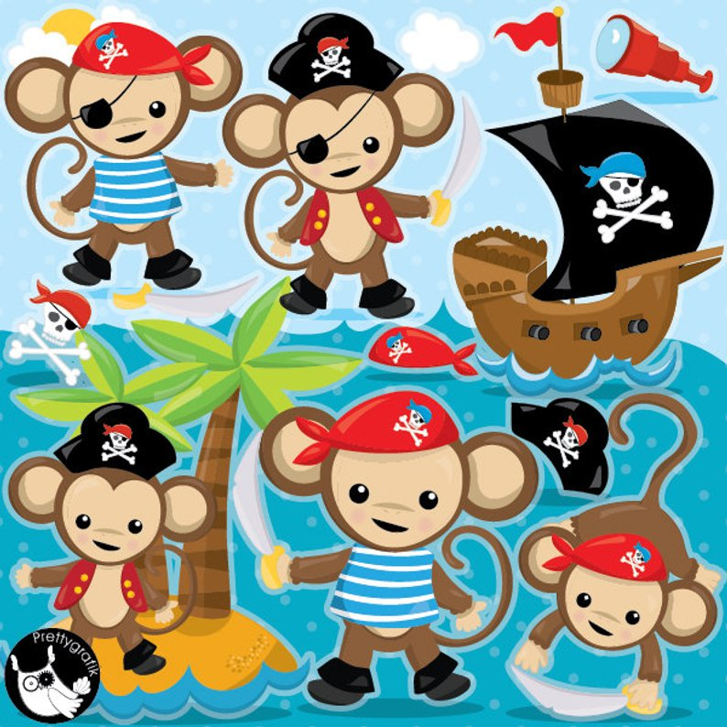
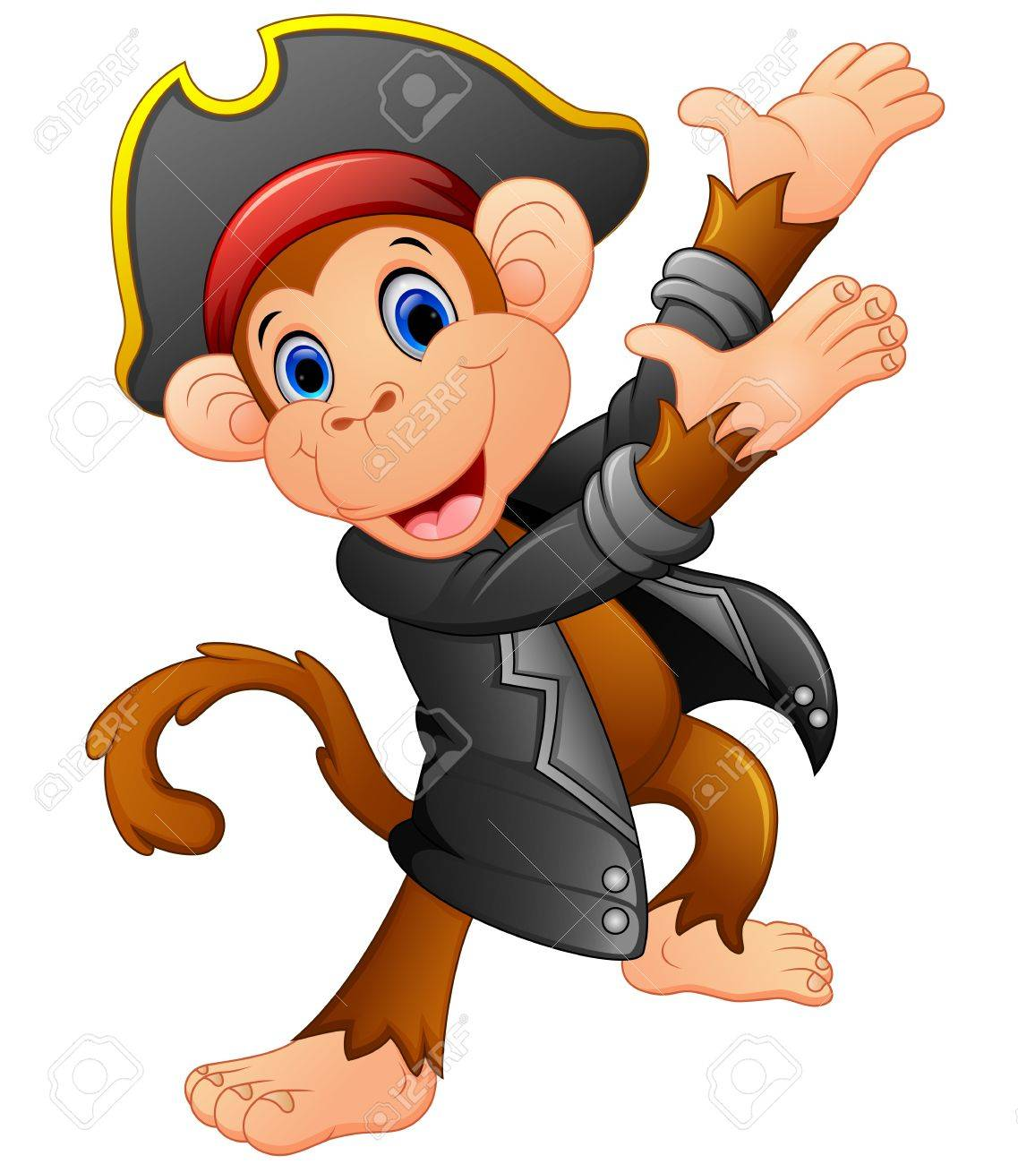
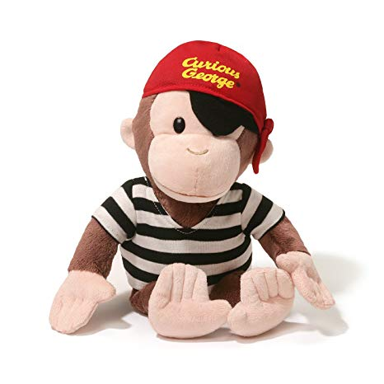
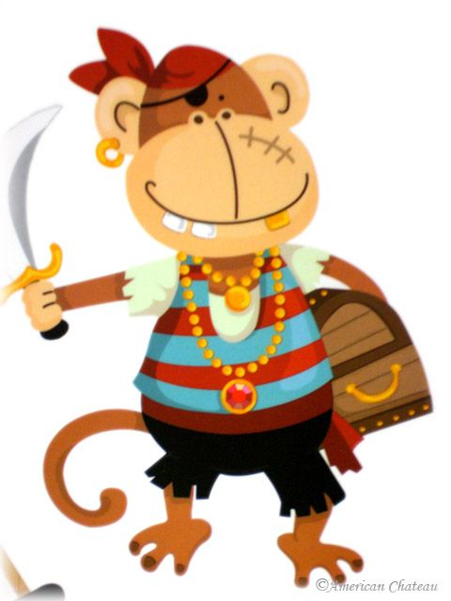
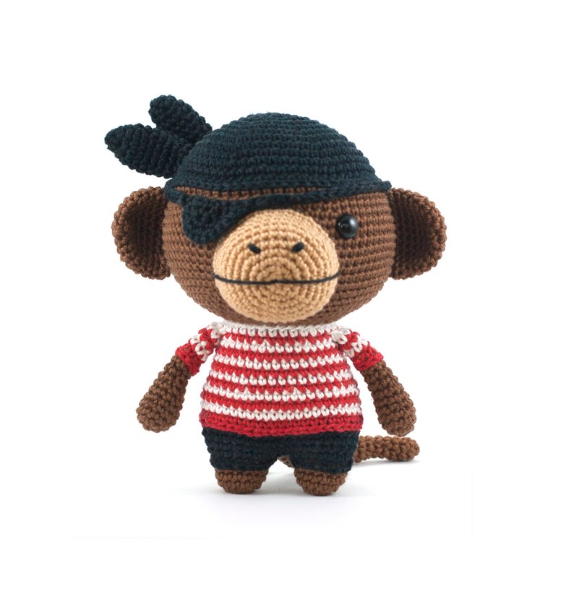
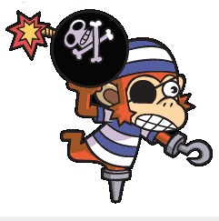
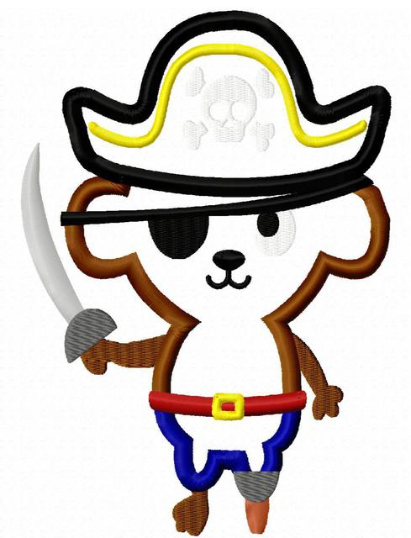
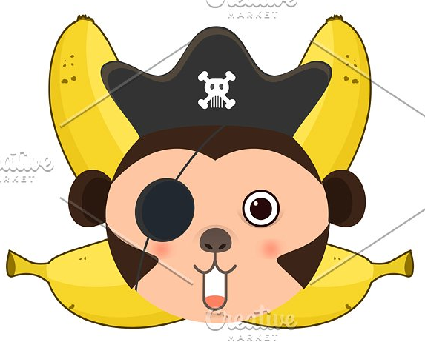

Slide 5
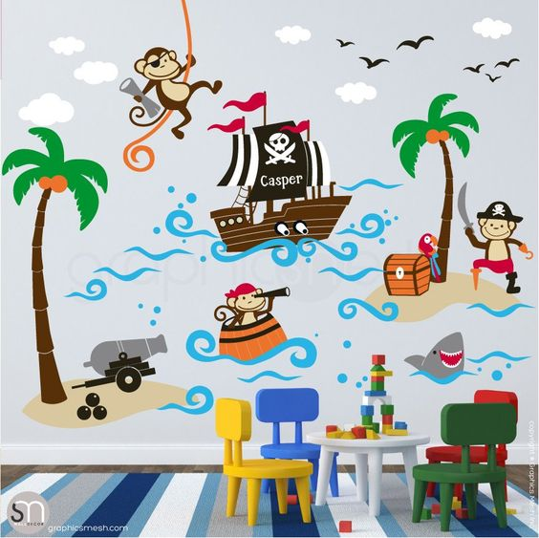
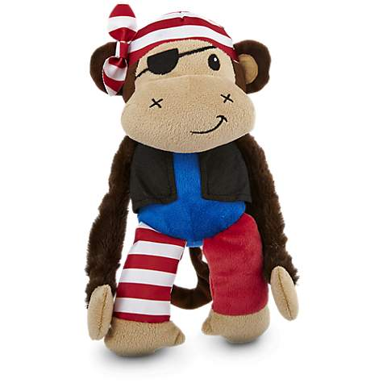
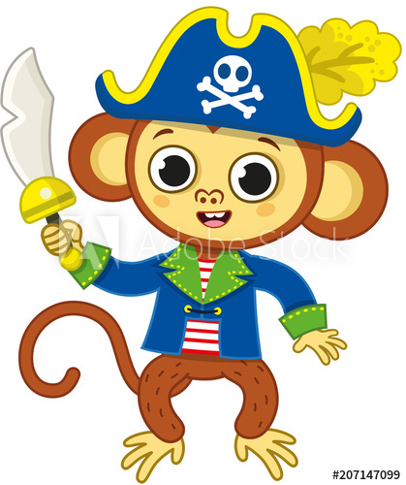
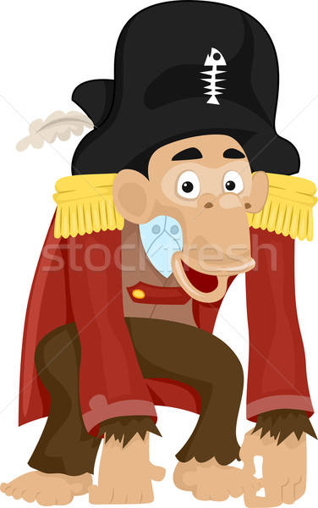
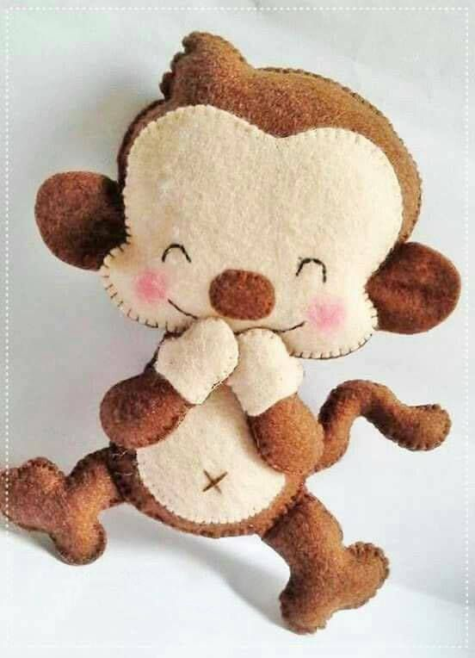
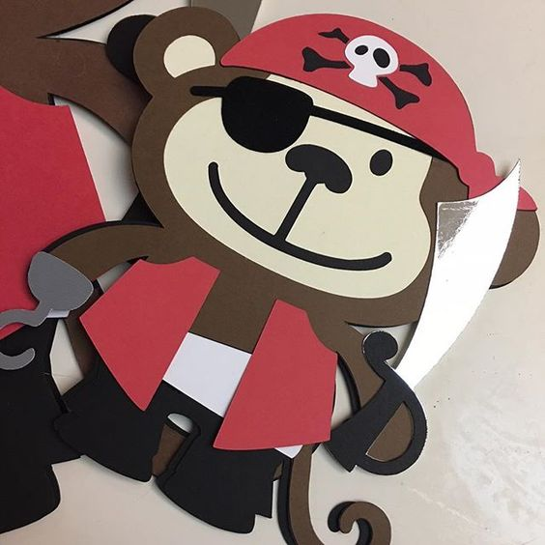
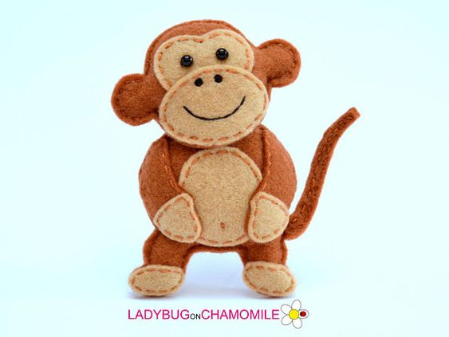

Slide 6
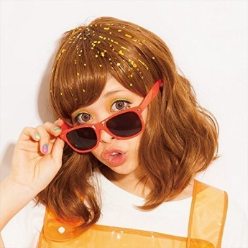
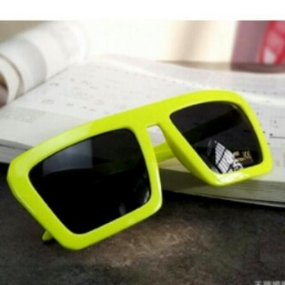
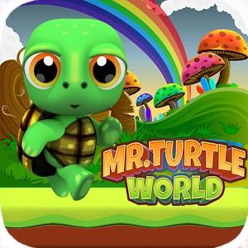
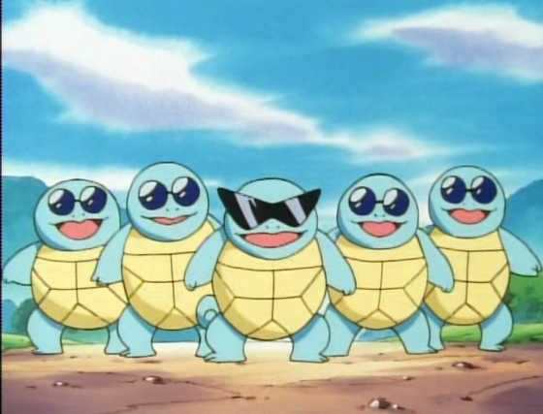
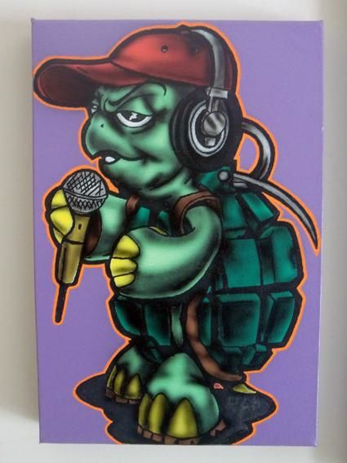
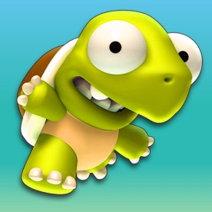
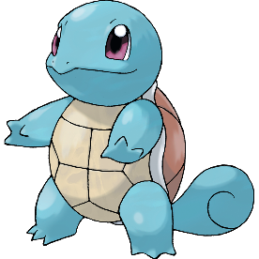
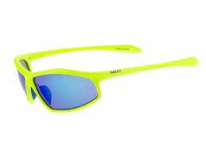
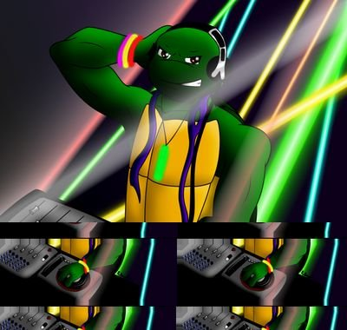
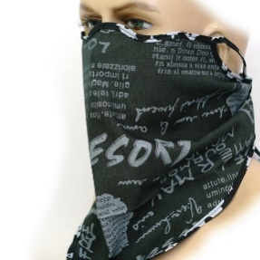


EDM DJ 터틀 – 5성 특징
2족 보행 거북이가 선글라스와 마스크, 클럽 티켓 팔찌를 끼고 있으며 신발을 신고 있다.
네온 무늬가 전혀 들어가지 않은 형태.
네온 없는
기본 선글라스
2족 보행 거북이
무늬 없는 반다나 마스크 착용

Slide 7










EDM DJ 터틀 – 6성 특징
5성에서 헤드셋이 추가된다.
반다나 마스크와 선글라스, 그리고 헤드셋에 네온 무늬가 추가된다.
네온 해드셋 추가
네온 없는
기본 선글라스
반다나 마스크에 네온 무늬 추가

Slide 8













EDM DJ 터틀 – 7성 특징
6성에서 양 옆에 우퍼 스피커가 추가되며, 스피커가 둥둥 거린다.
손에 네온 반다나가 추가되고, 클럽 티켓 팔찌와 함께 양 손에 네온 무늬가 추가된다.
허리띠가 추가되고 허리띠 가운데 M 자로 불빛이 비춰진다.
신발에 불빛이 들어온다.
등딱지에 등딱지 결대로 서로 다른 네온 불빛이 빤짝인다.
우퍼 스피커 추가
결대로 서로 다른 네온 색이
번쩍이는 등딱지
팔찌 형 네온 클럽 티켓 & 네온 무늬가 들어간 반다나
라이트 슈즈

Slide 9




EDM DJ 터틀 – 애니메이션
걷기&뛰기
걷기 & 뛰기 모두 2족 보행으로 인간이 걷듯 걷는다.
대기 : 한손으로 턴테이블을 조정하는 듯이 움직이고, 리듬을 탄다.
상호액션 : 뒤로 누워 등딱지로 빙글빙글 돌면서 춤을 춘다.

